Slide 1
Teamprojekt SS20
Development of GUI components in pyQT
Team 3:
Yannik Haller, Fabian Rosner, Laura Schöneberg

Slide 2
Development of GUI components in pyQT
Kurzer Überblick über Funktionalität der App
Aufbau der App (GUI_Tabs)
mzTabTableWidget
Funktionen und Anforderungen
Live - Ausführen der App
Rückblick
Herausforderungen
Optimierungsansätze

Slide 3
1. Kurzer Überblick über Funktionalität der App
GUI mit 6 Tabs mit unterschiedlichen Widgets
Visualisierung und Bearbeitung von XML, fasta, mzML Dateien
Erzeugen und Visualisieren einer mzTab Datei
proteomicsLFQ

Slide 4
2. Aufbau der App:
Home:
User wird angeleitet, Dateien zu übergeben
Parameter (Threads/proteinFDR) können hier verändert werden
Ini-Config:
XML-Datei wird visualisiert/kann bearbeitet werden
Experimental Design:
mzML- und tsv-Dateien werden visualisiert/können bearbeitet werden
PSM/PRT Table:
Visualisierung von mzTab Datei
fasta-Viewer:
fasta-Dateien werden visualisiert/können bearbeitet werden
Spectrum Viewer

Slide 5
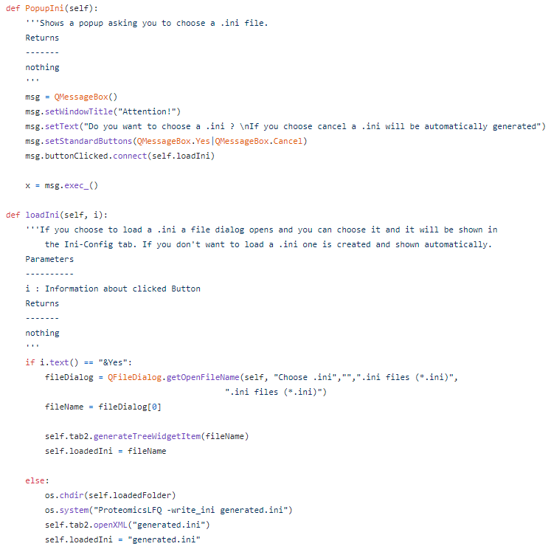
2. Aufbau der App
oben: zwei Button (load data / run ProteomicsLFQ)
vor dem Ausführen des commands wird überprüft
ob ausreichend Dateien vorhanden sind -> sonst entsprechendes Popup
ob ini hereingeladen wurde -> sonst automatisch generiert

Slide 6
2.1 mzTabTableWidget
mzTab Datei wird nach Laden geparst und PRTs und PSMs werden identifiziert
Visualisierung innerhalb von 2 Tabellen -> in insg. 4 Tabellen gespeichert
leere/gleichbleibende Spalten werden ausgeblendet
Vernetzung der Tabellen
beim Klicken auf eine Spalte in Proteintabelle wird PSM-Tabelle geupdated
verlinkte PSMs werden angezeigt (und vice versa)
bei weiterem Klick auf ausgewählte Zeile zurück zu voller Tabelle

Slide 7
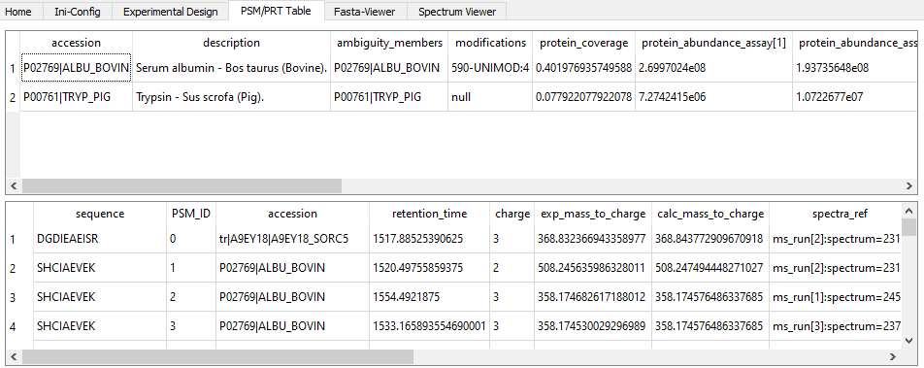
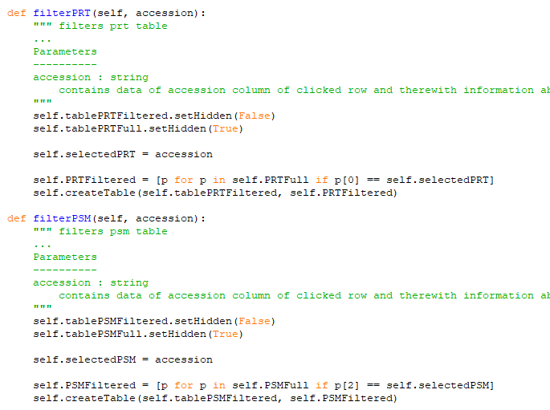
Verlinkung über Vergleich der ‘accession’-Spalte
Bei Doppelklick auf eine Zeile wird uniprot Seite mit zusätzlichen Infos geöffnet
mzTabLoadWidget -> ermöglicht alleiniges Ausführen der mzTabTableWidget mit einem load-Button

Slide 8
3. Funktionen und Anforderungen
Live-Ausführen der App
Dateien manuell und automatisch laden
Dateien bearbeiten
ini generieren
Pop-Up Nachrichten
Parameter verändern
ProteomicsLFQ ausführen
PRT/PSM Filter anwenden und zurücksetzen
Uniprot-Seite laden mit Doppelklick

Slide 9
4. Rückblick
4 . 1 Herausforderungen
Laufzeit bei Laden der Tabellen innerhalb des mzTabTableWidget
Kompatibilitätsprobleme durch Windows/Linux & verschiedene Pythonversionen
4 . 2 Optimierungsansätze
Speicherplatz verringern -> Laden über 2 Tabellen anstatt 4
Zukünftig: virtual environment
Spectrum Viewer hinzufügen

